Slide 1
PERFIL DE CLIENTE
Analise Demografica e Comportamental
Base: 204,148 clientes | Dezembro 2022 - Novembro 2025

Slide 2
AGENDA
1. Visao Geral
2. Perfil Demografico
3. Analise por Genero e Idade
4. High Spenders
5. Personas de Cliente
6. Insights e Oportunidades

Slide 3
VISAO GERAL
Numeros da Base de Clientes
204K
R$ 409M
42
63%
CLIENTES
UNICOS
FATURAMENTO
TOTAL
IDADE
MEDIA
FEMININO

Slide 4
PERFIL DEMOGRAFICO
Caracteristicas da Base de Clientes

Slide 5
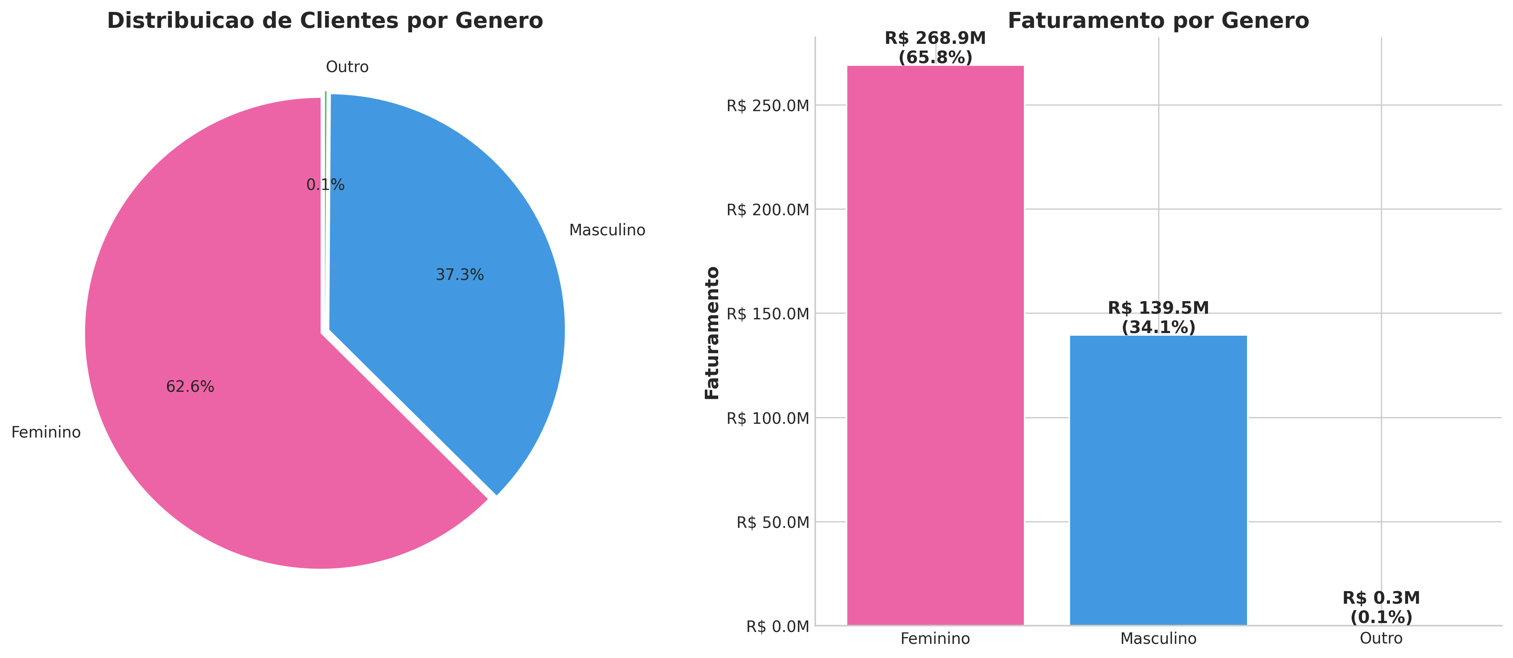
DISTRIBUICAO POR GENERO

Slide 6
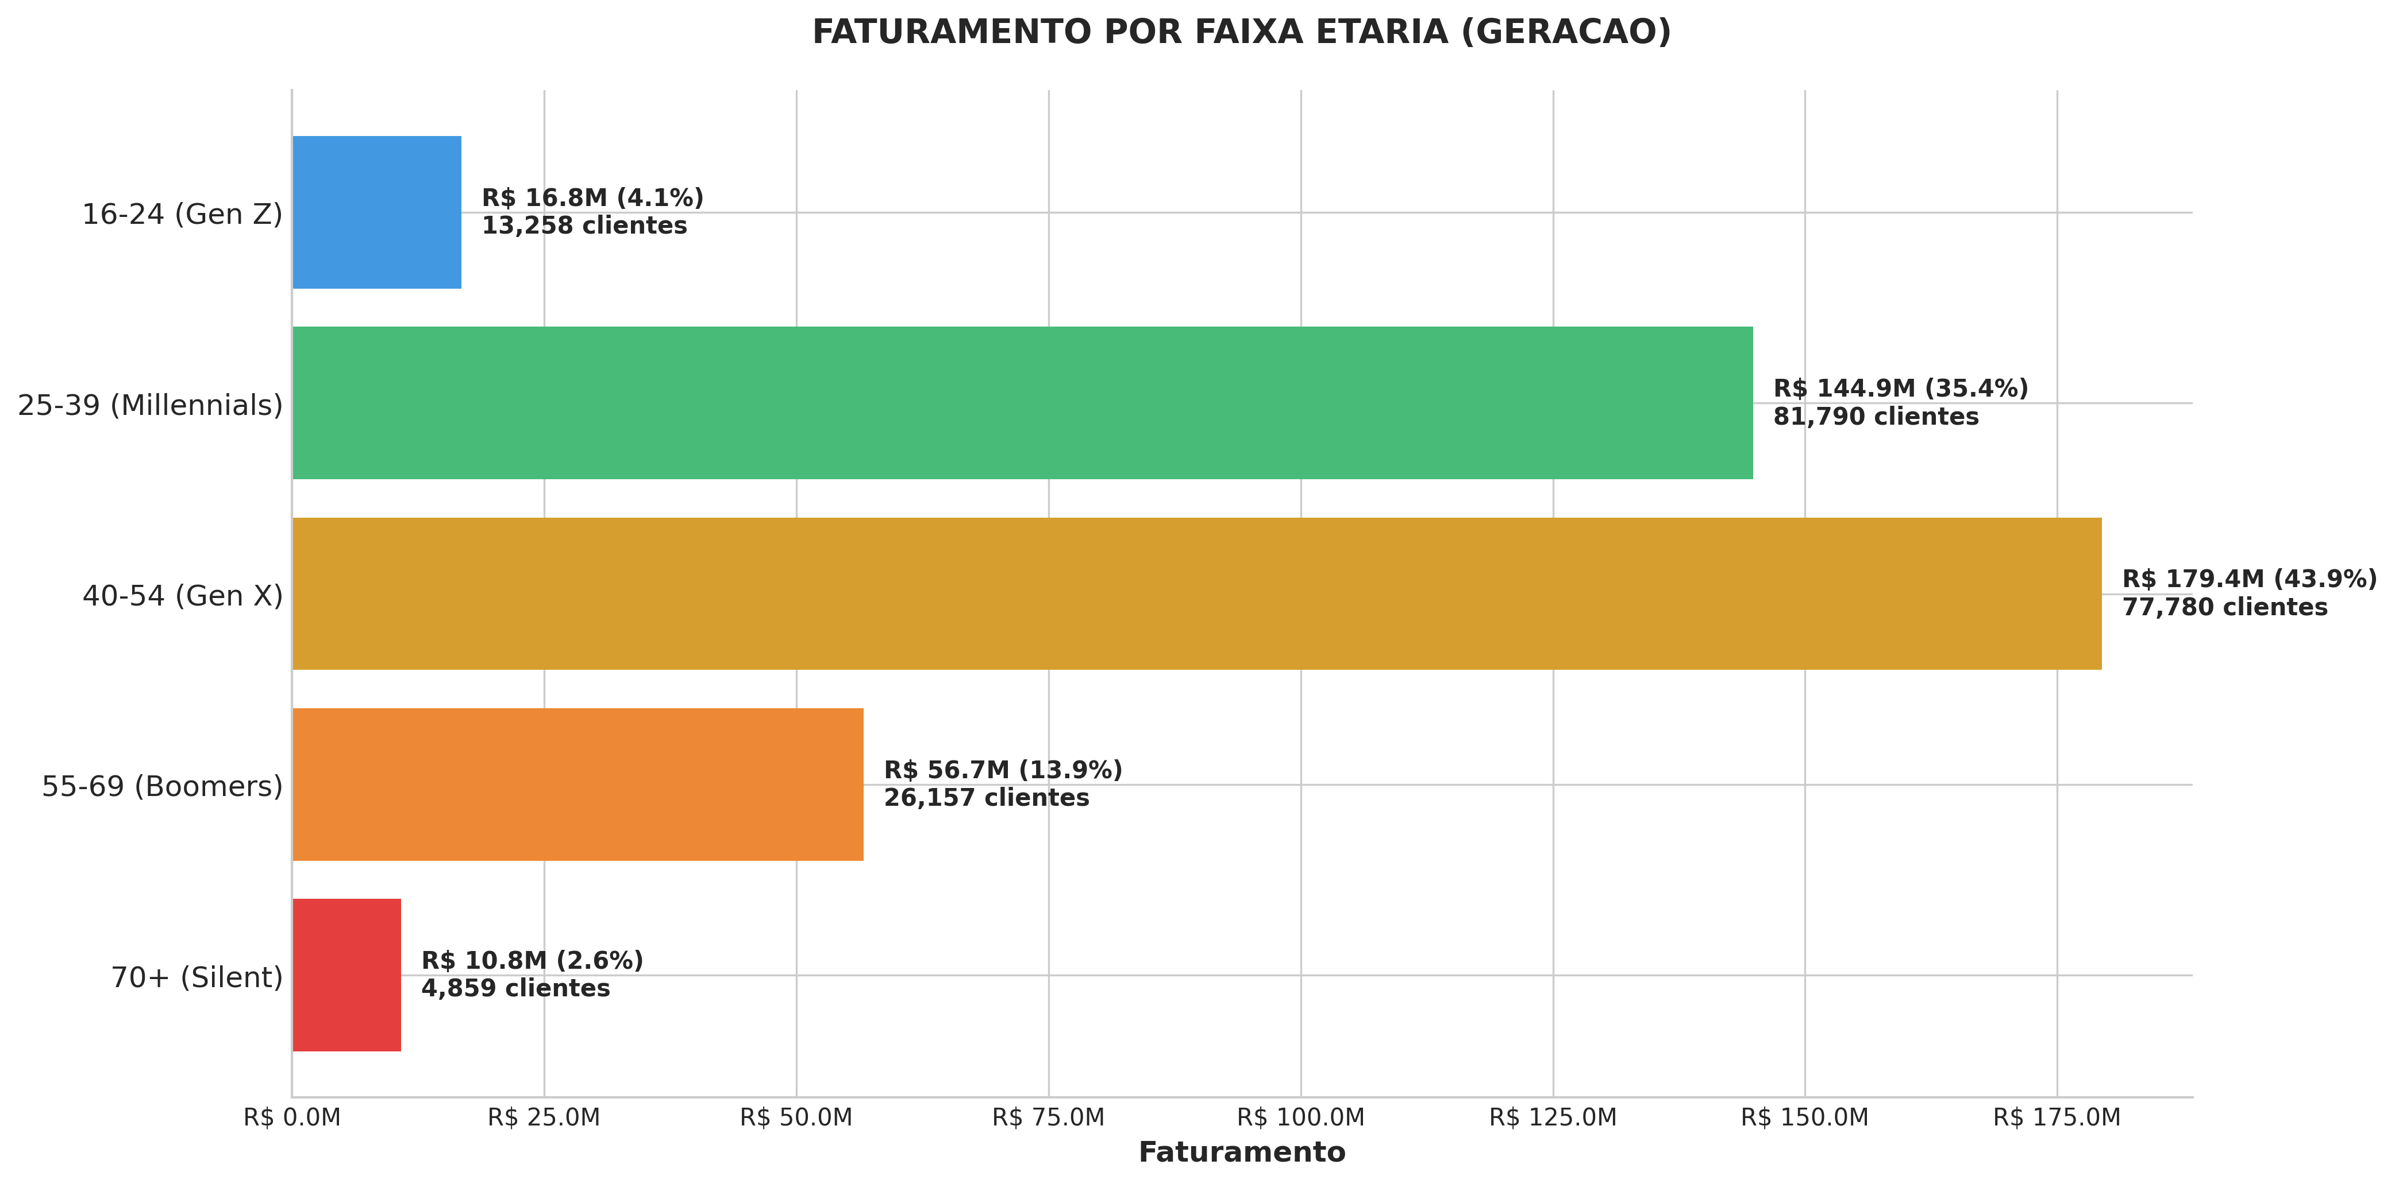
DISTRIBUICAO POR FAIXA ETARIA

Slide 7
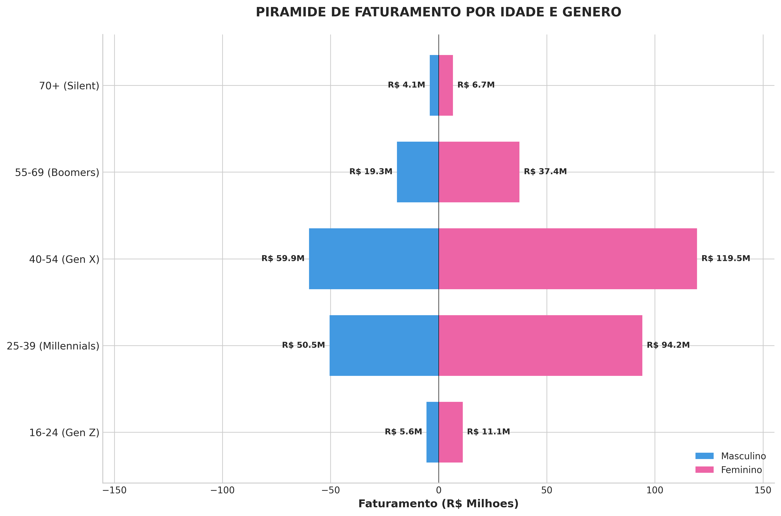
PIRAMIDE DE FATURAMENTO

Slide 8
METRICAS POR FAIXA ETARIA
FAIXA ETARIA
CLIENTES
% CLIENTES
VALOR
TICKET MEDIO
16-24
13.258
6.5%
R$ 16.8M
R$ 1,265
25-39
81.790
40.1%
R$ 144.9M
R$ 1,771
40-54
77.780
38.1%
R$ 179.4M
R$ 2,307
55-69
26.157
12.8%
R$ 56.7M
R$ 2,167
70+
4.859
2.4%
R$ 10.8M
R$ 2,221

Slide 9
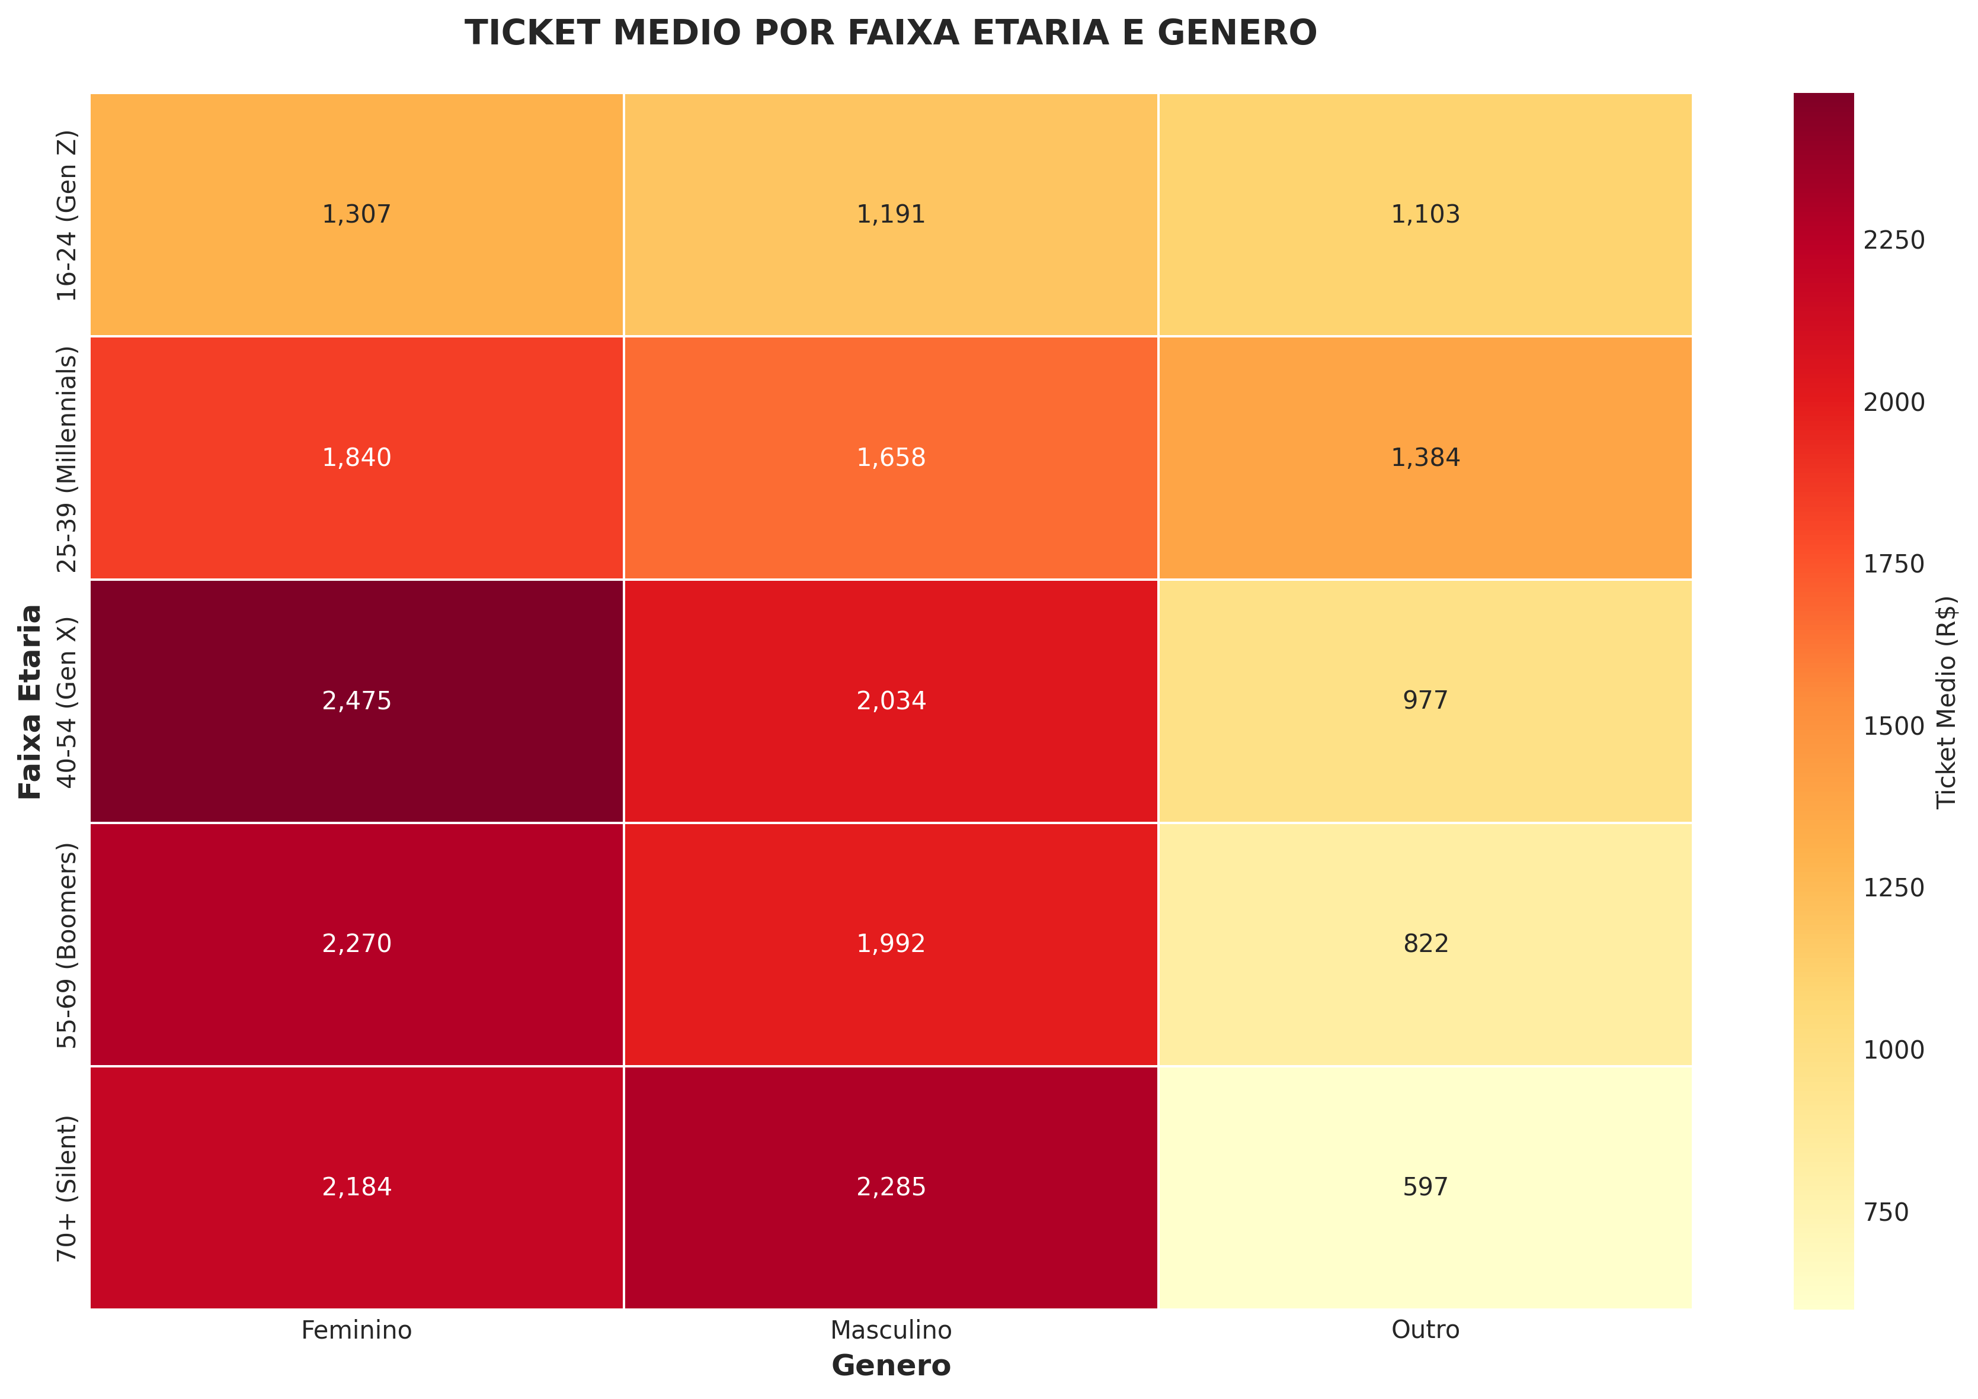
TICKET MEDIO POR PERFIL

Slide 10
COMPORTAMENTO
Preferencias e Habitos de Compra

Slide 11
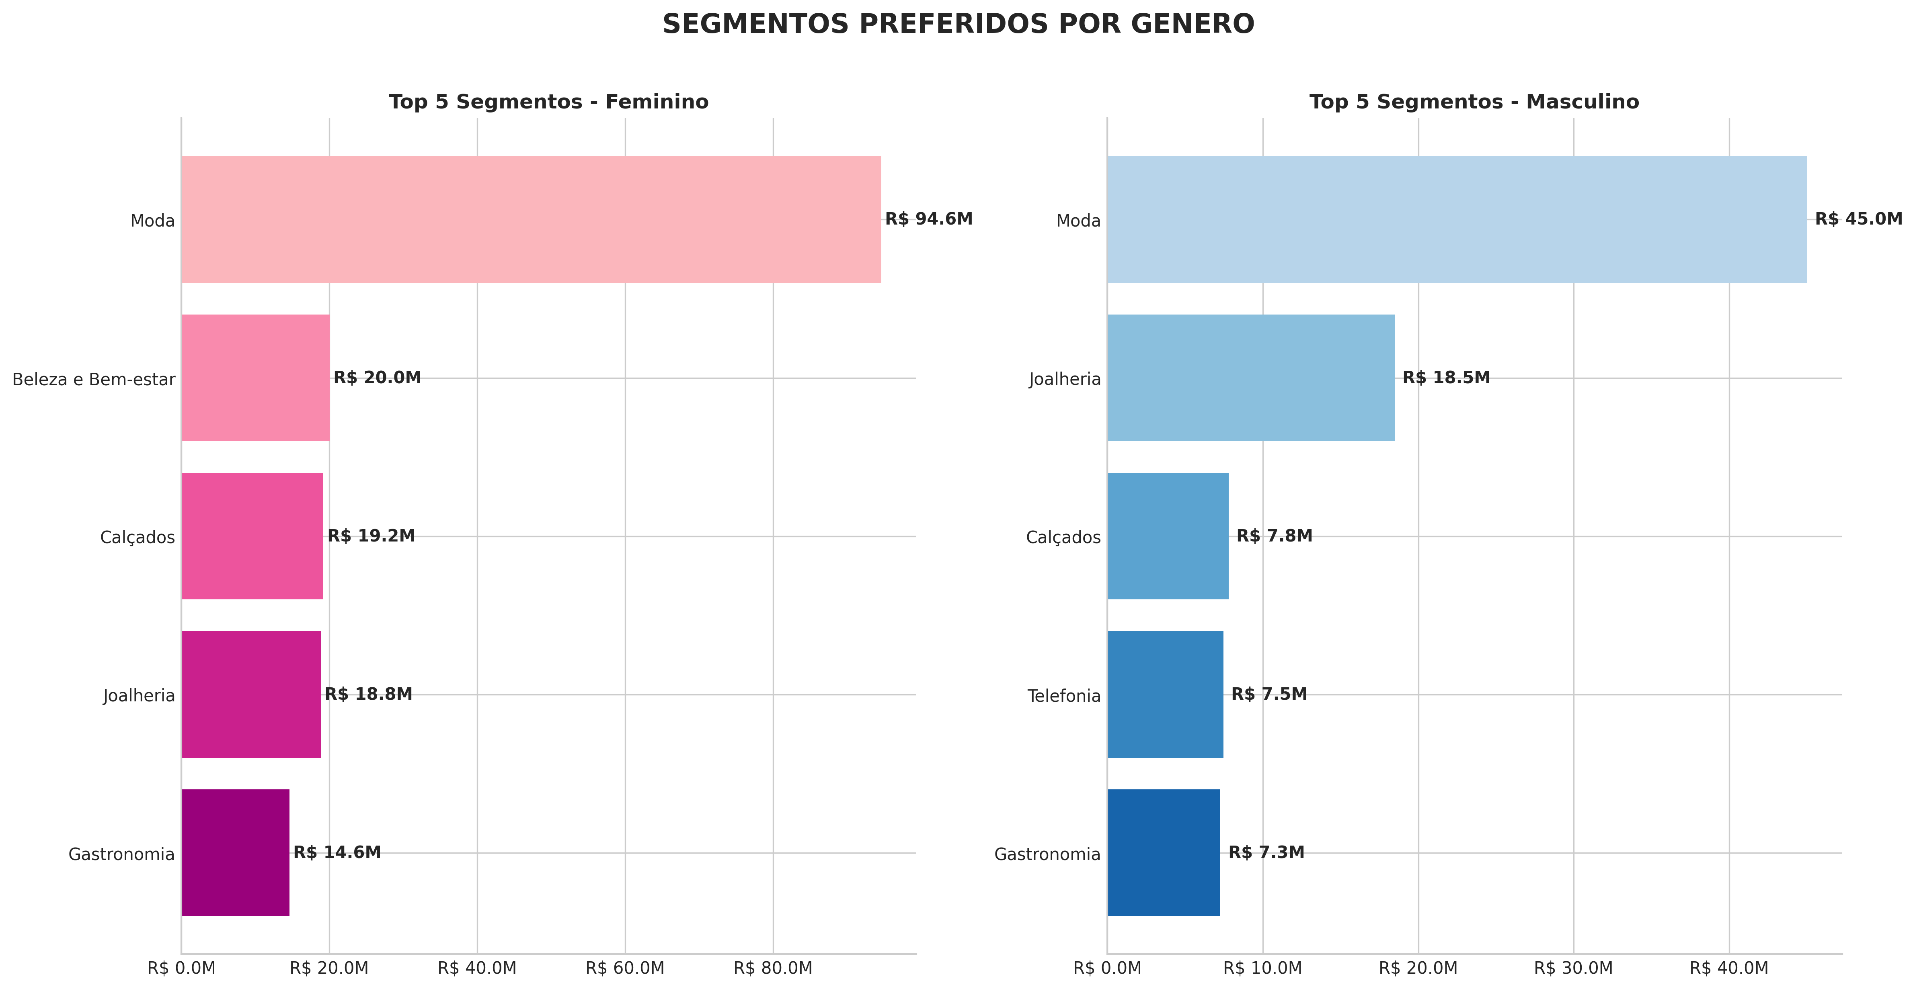
SEGMENTOS PREFERIDOS POR GENERO

Slide 12
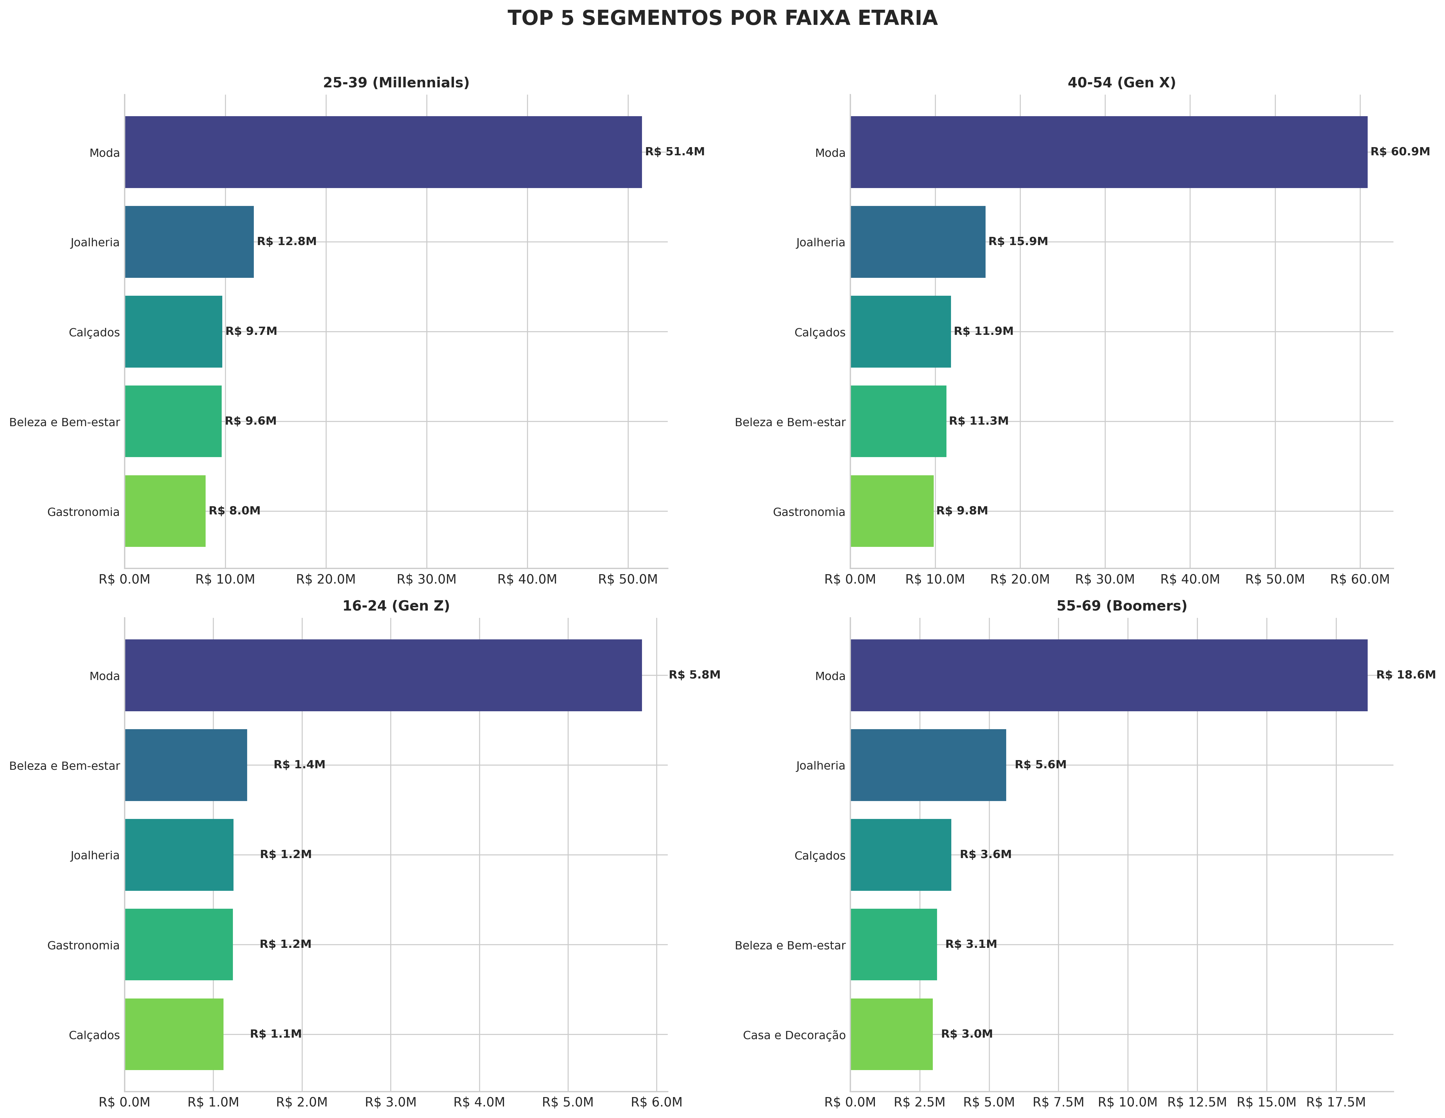
SEGMENTOS PREFERIDOS POR FAIXA ETARIA

Slide 13
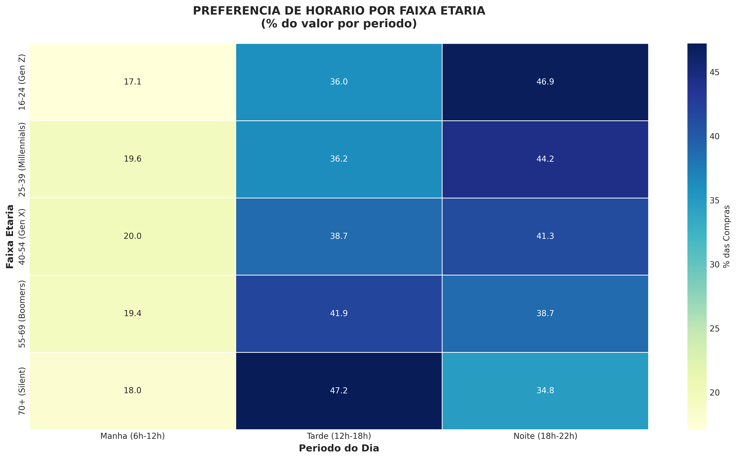
PREFERENCIA DE HORARIO POR PERFIL

Slide 14
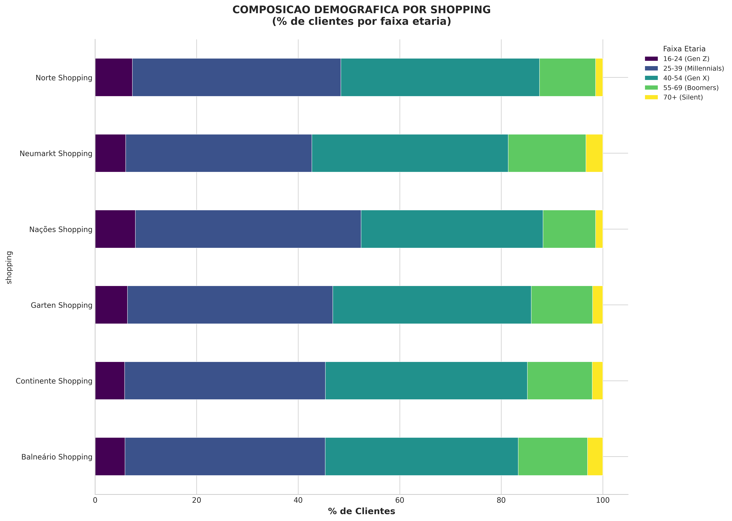
COMPOSICAO DEMOGRAFICA POR SHOPPING

Slide 15
HIGH SPENDERS
Os 10% Mais Valiosos

Slide 16
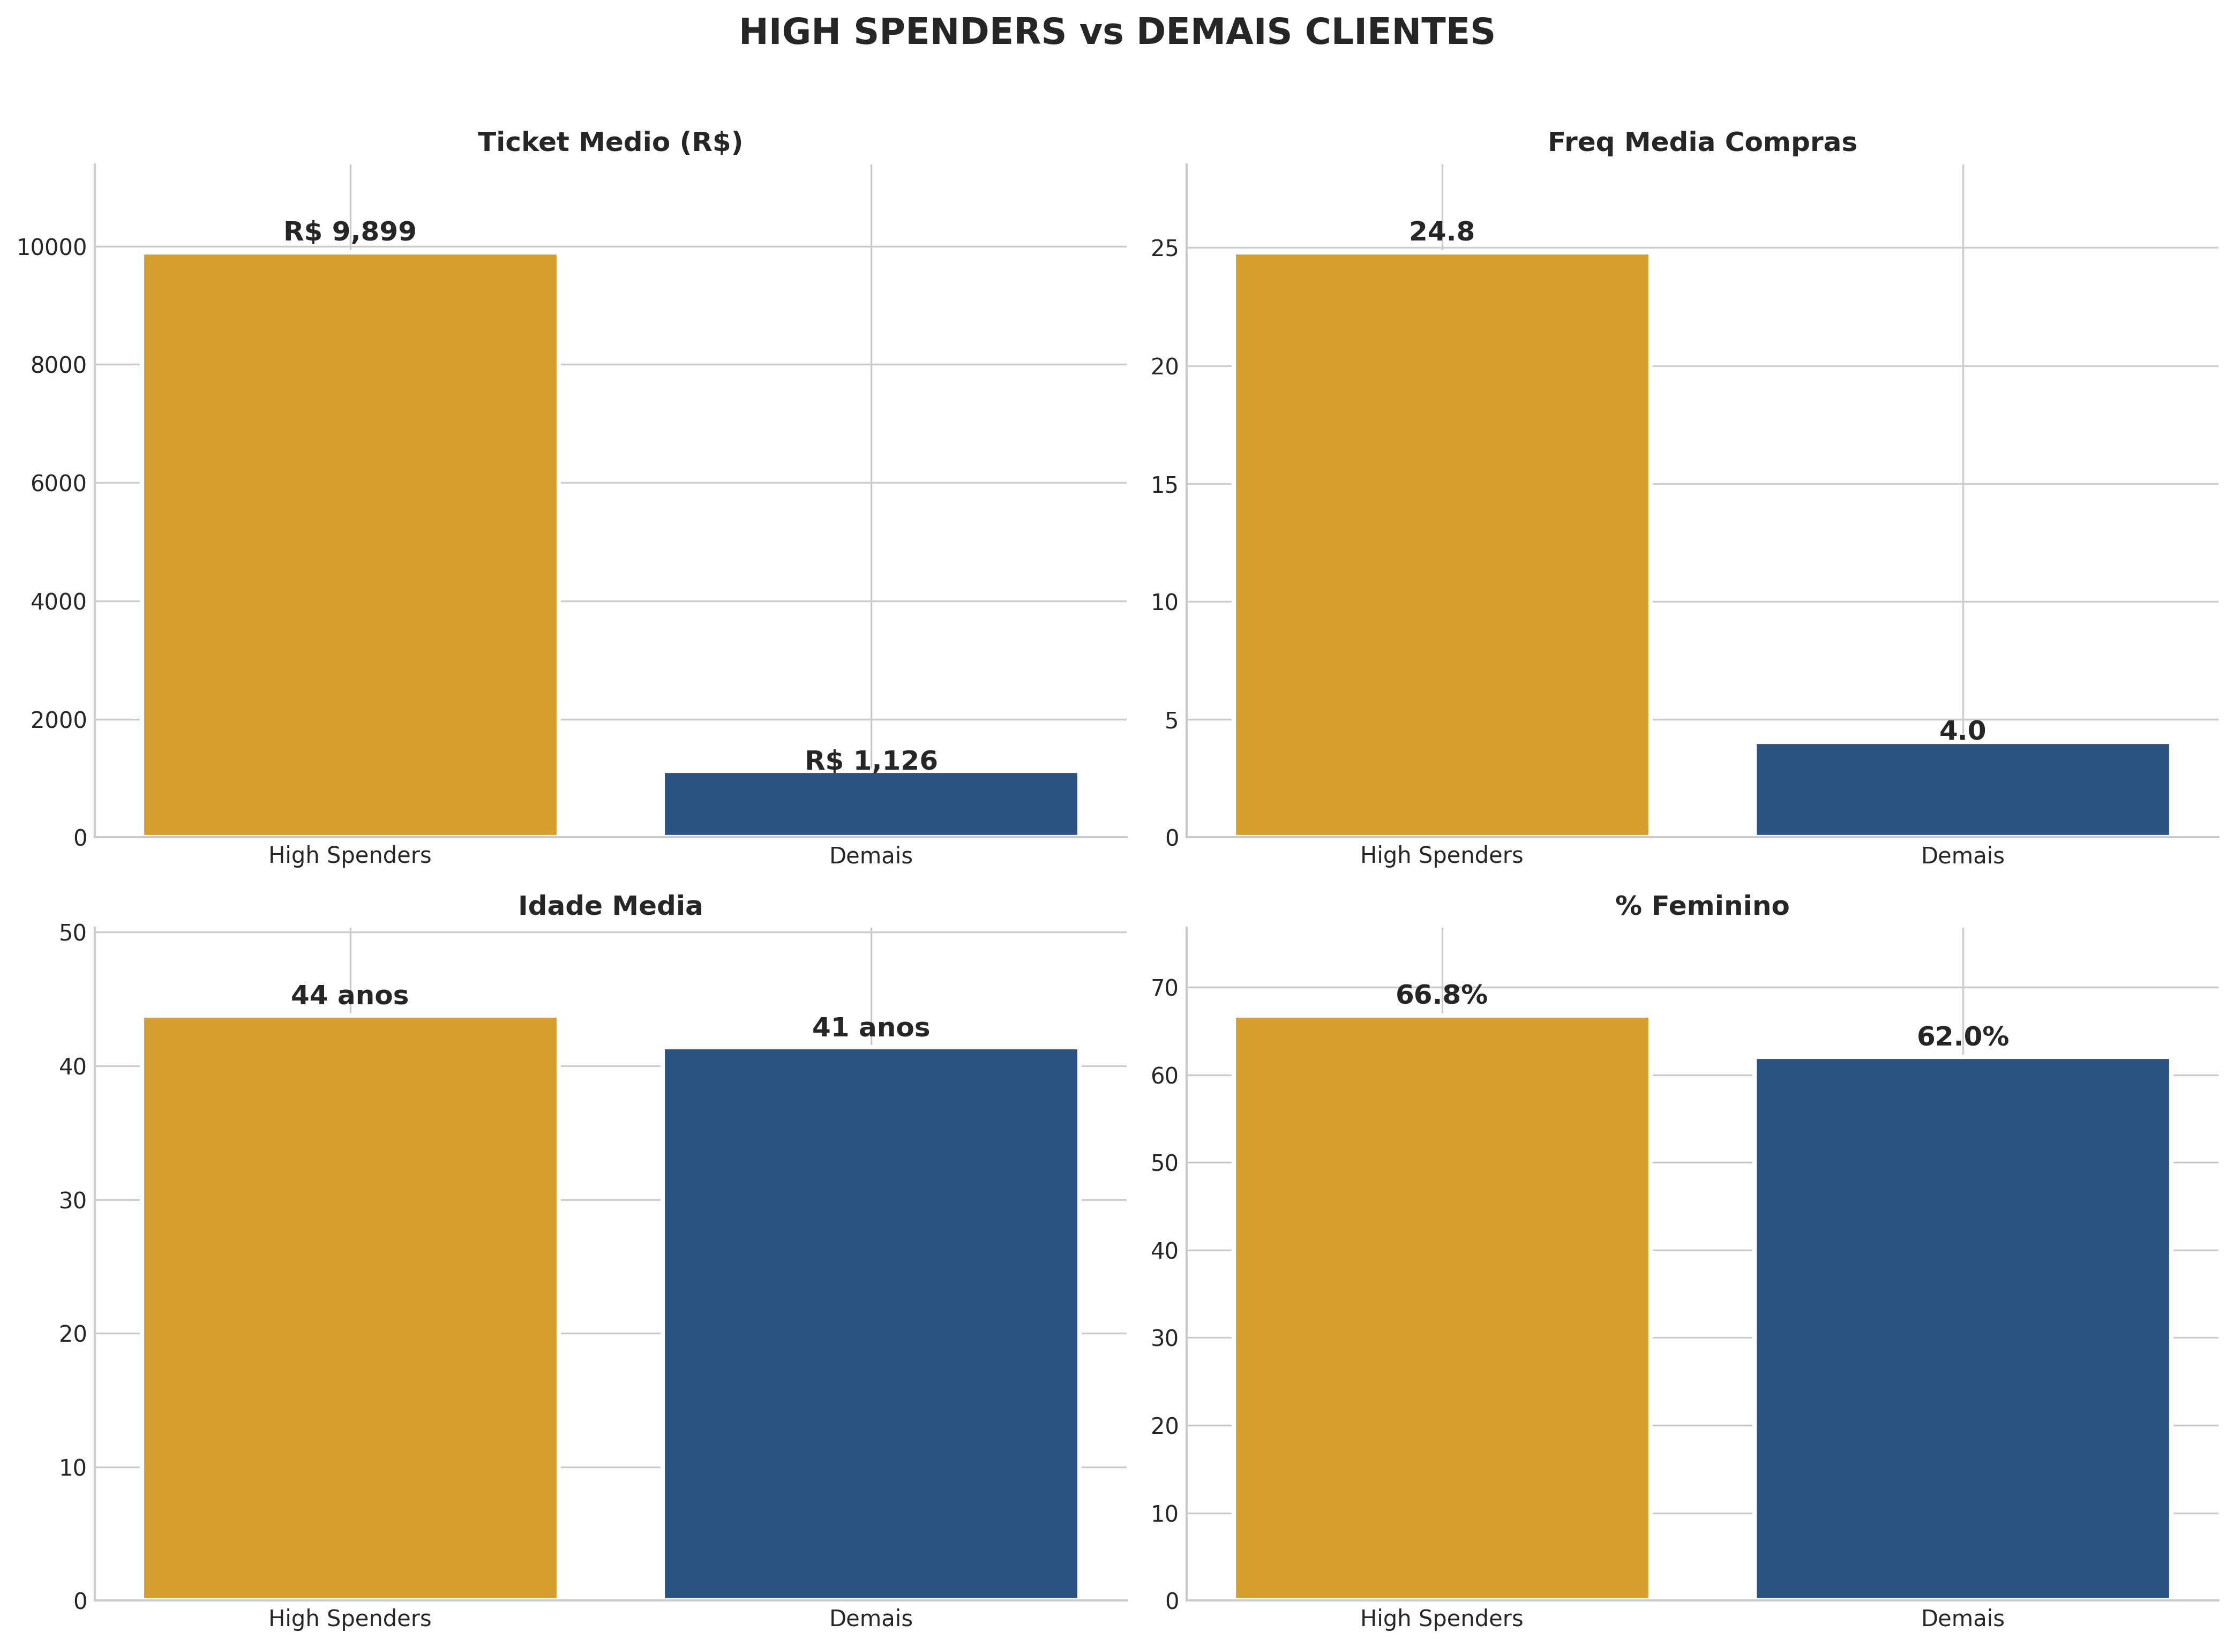
HIGH SPENDERS vs DEMAIS CLIENTES

Slide 17
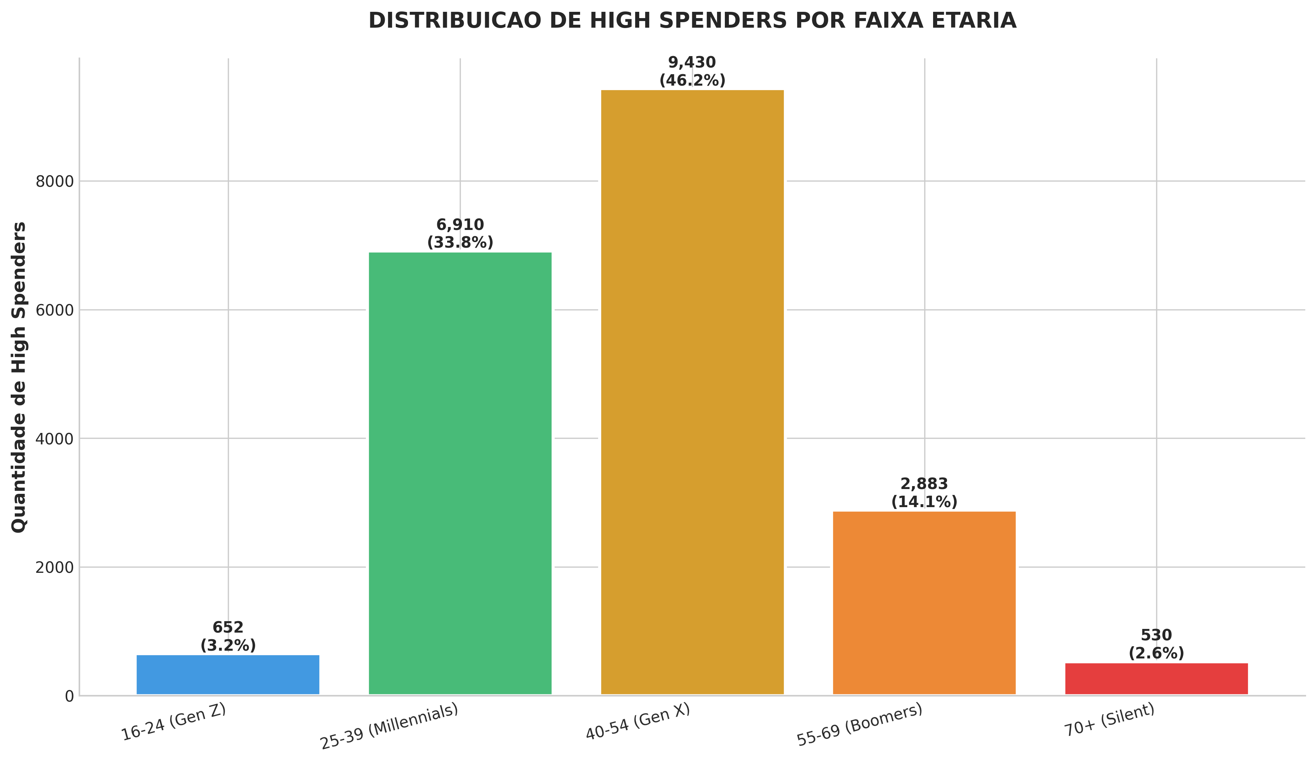
HIGH SPENDERS POR FAIXA ETARIA

Slide 18
PERFIL DOS HIGH SPENDERS
20.4K
R$ 202M
R$ 9.9K
67%
CLIENTES HS
(10% do total)
VALOR HS
(49% do total)
TICKET MEDIO
POR CLIENTE
FEMININO
ENTRE HS
INSIGHT: Os High Spenders representam apenas 10% da base mas geram quase metade do faturamento.
O ticket medio de um High Spender (R$ 9,899) e 4.9x maior que a media geral.

Slide 19
PERSONAS
Segmentacao Comportamental

Slide 20
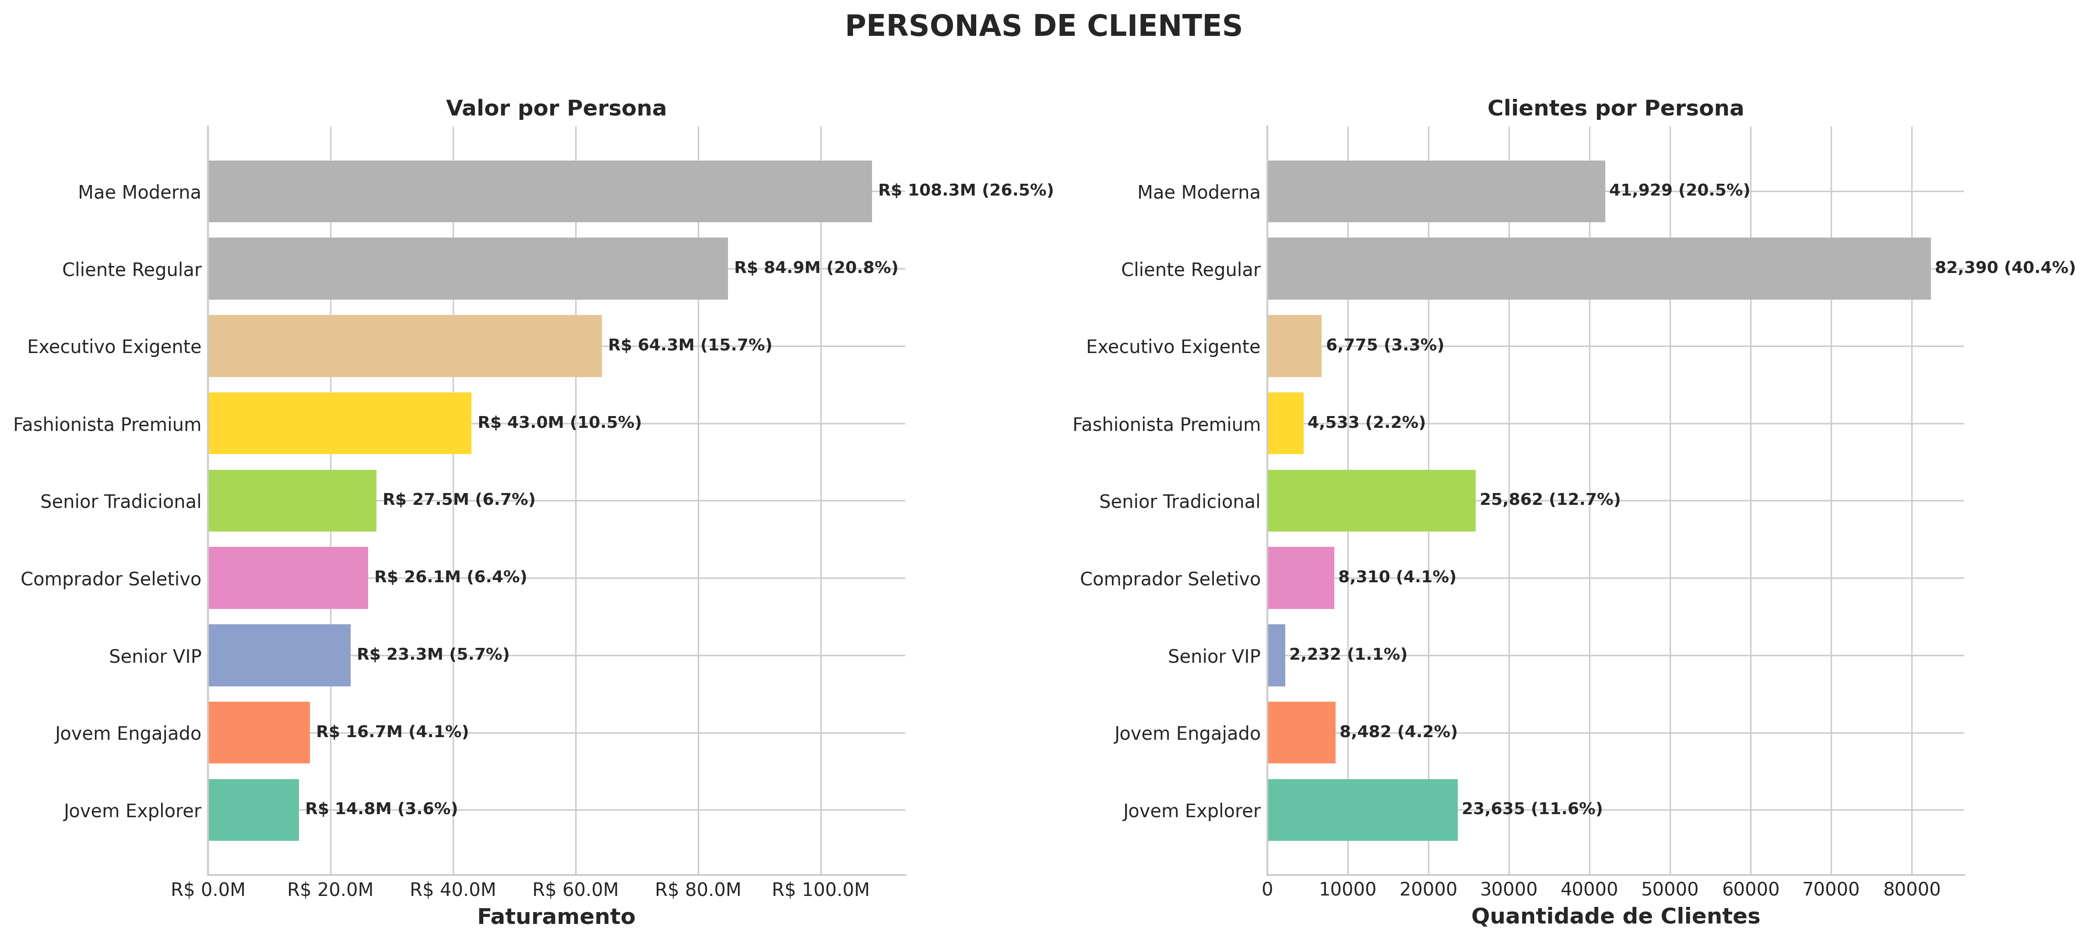
PERSONAS DE CLIENTES

Slide 21
DETALHAMENTO DAS PERSONAS
PERSONA
CLIENTES
VALOR
TICKET
IDADE
Mae Moderna
41.929
R$ 108.3M
R$ 2,584
40 anos
Cliente Regular
82.390
R$ 84.9M
R$ 1,030
42 anos
Executivo Exigente
6.775
R$ 64.3M
R$ 9,488
44 anos
Fashionista Premium
4.533
R$ 43.0M
R$ 9,493
33 anos
Senior Tradicional
25.862
R$ 27.5M
R$ 1,063
63 anos
Comprador Seletivo
8.310
R$ 26.1M
R$ 3,142
44 anos

Slide 22
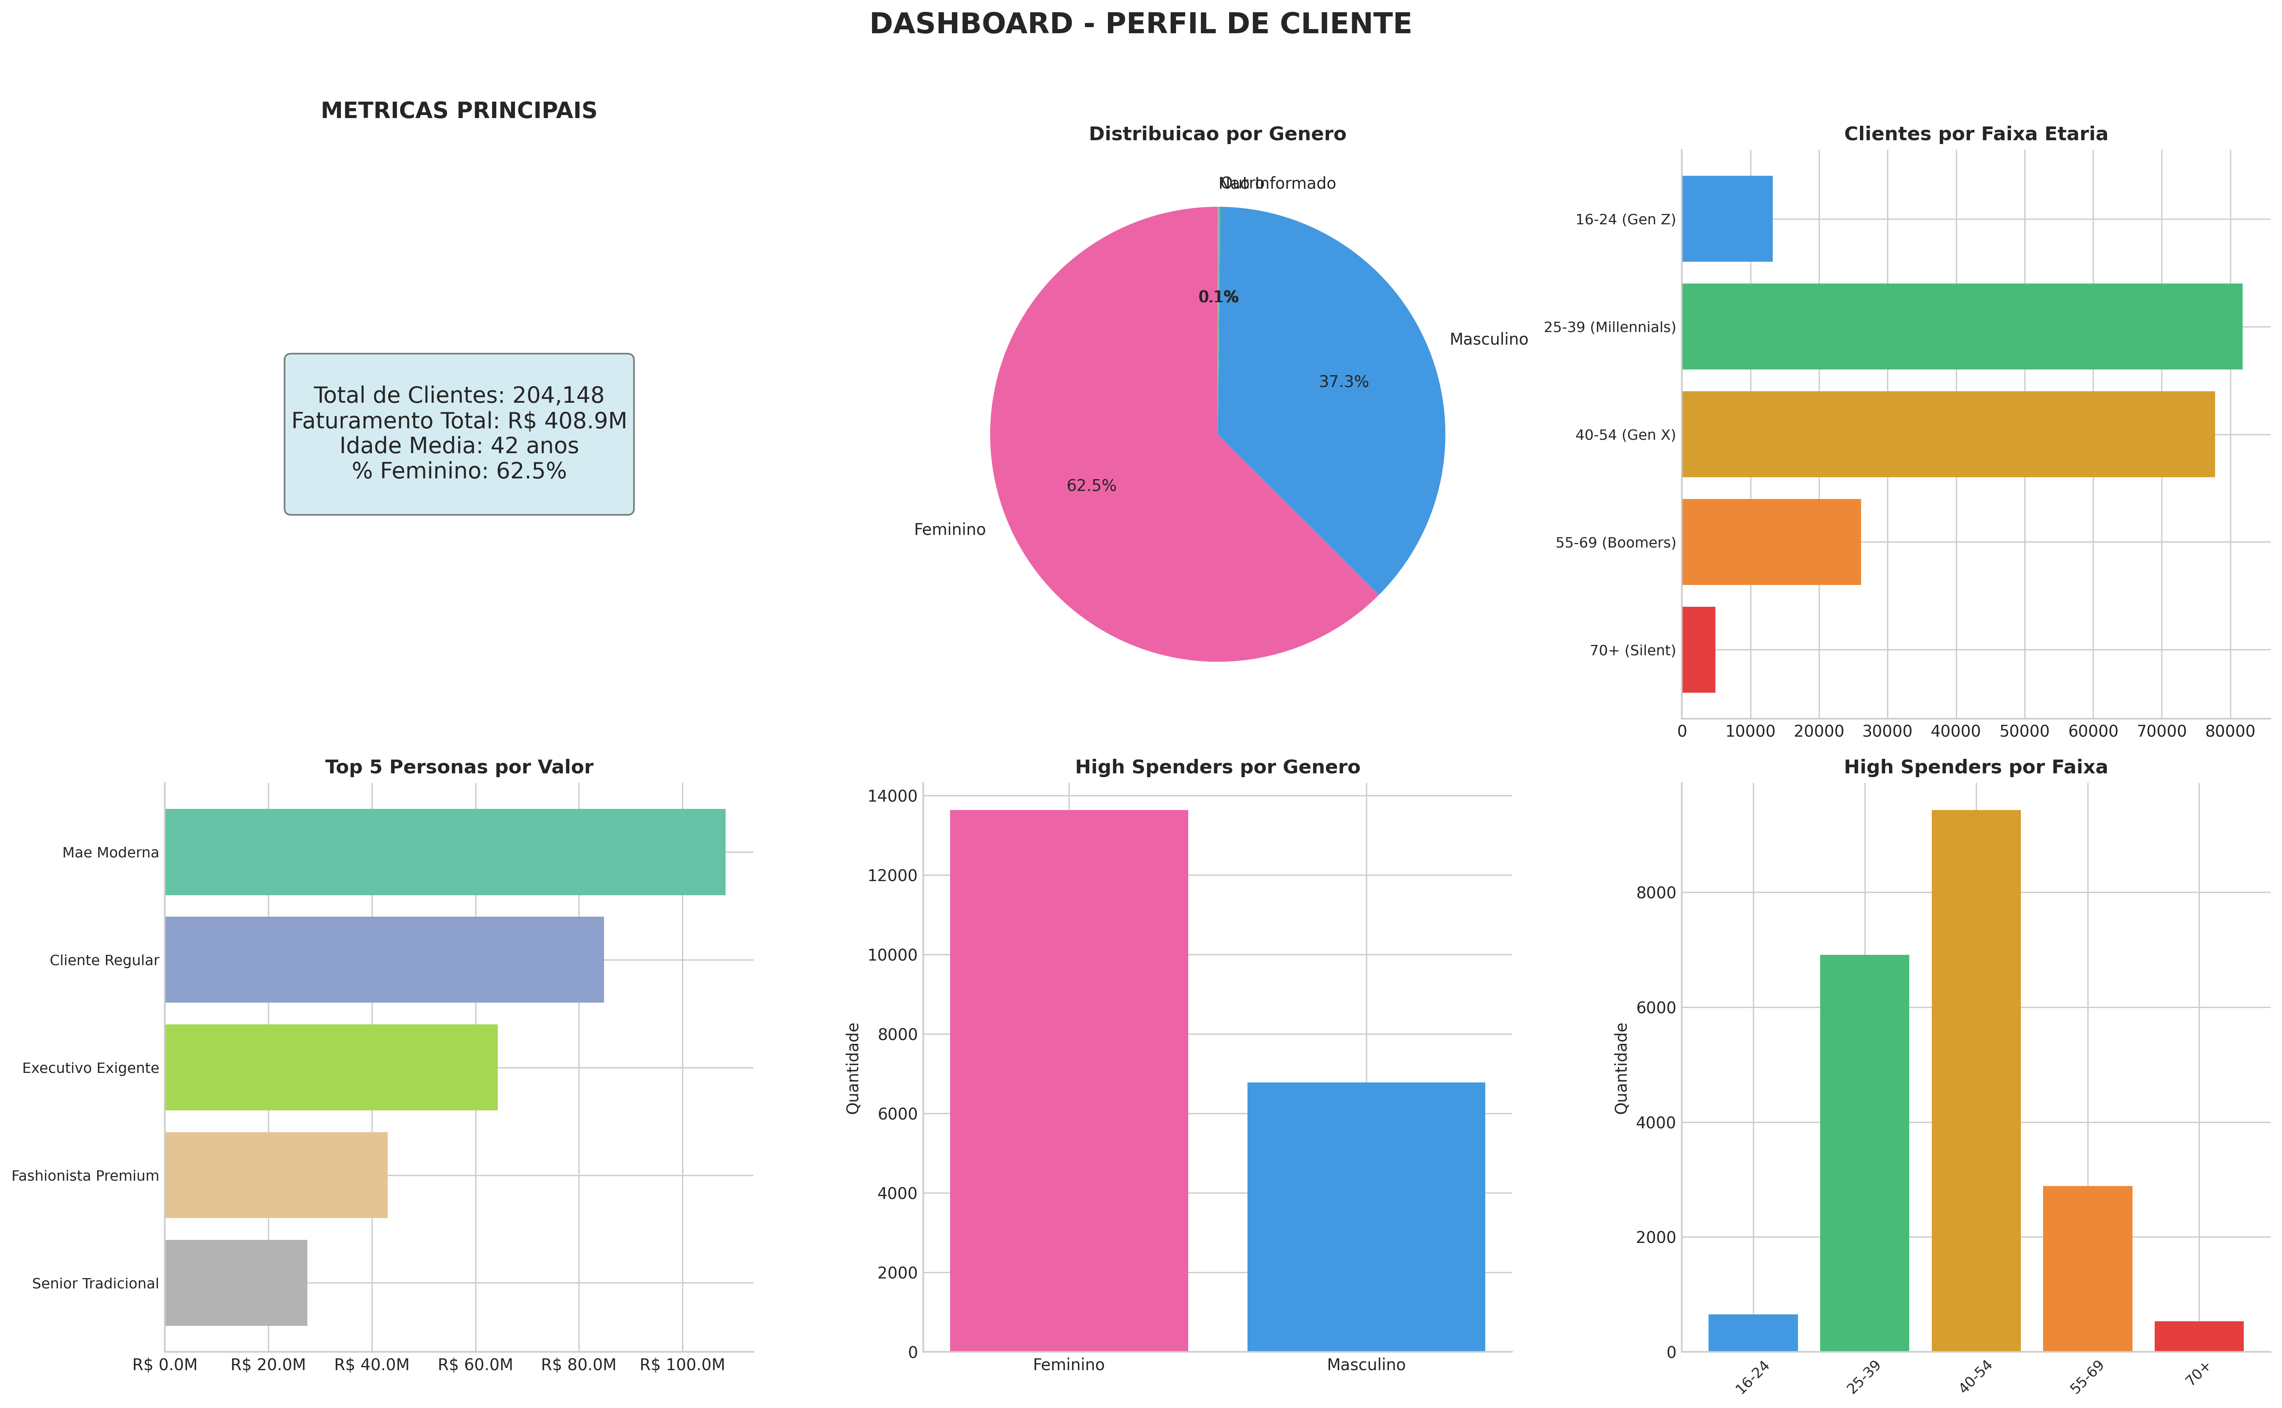
DASHBOARD RESUMO

Slide 23
PRINCIPAIS INSIGHTS
GENERO
Mulheres representam 63% da base e 66% do faturamento
GERACAO
40-54 (Gen X) e a geracao mais valiosa com R$ 179M
HIGH SPENDERS
Top 10% geram 49% do valor - ticket 5x maior
PERSONA
"Mae Moderna" e o grupo mais valioso (26% do faturamento)
OPORTUNIDADE
Millennials e Gen X concentram maior poder de compra - foco em retencao

Slide 24
RECOMENDACOES ESTRATEGICAS
1
RETENCAO HIGH SPENDERS
Programa VIP exclusivo para os 10% mais valiosos com beneficios diferenciados
2
FOCO EM MILLENNIALS
Campanhas digitais e experiencias personalizadas para 25-39 anos
3
ENGAJAMENTO FEMININO
Parcerias com segmentos de Moda e Beleza - principais categorias
4
ATIVACAO GEN Z
Estrategias em redes sociais e gamificacao para aumentar frequencia
5
UPGRADE DE CLIENTES
Identificar clientes com potencial de migracao para High Spender

Slide 25
OBRIGADO!
Analise de Perfil de Cliente
Produzido em 19/12/2025

